Slide 1




Вінницький національний медичний університет ім. М.І. Пирогова МОЗ України
Кафедра акушерства та гінекології №2
ВК 5.8 Невідкладні стани в акушерстві
Спеціальність: ІЗ Педіатрія
Галузь знань: 22 Охорона здоров’я
Освітньо-професійна програма: “Педіатрія”
Рівень вищої освіти: Другий (магістерський)

Slide 2


Паспорт освітнього компонента
Спеціальність: ІЗ Педіатрія
Курс: 5-й
Кредити: 3,0
Форма контролю: залік
Мова: українська, англійська
Пререквізити: не вимагаються

Slide 3


Чому варто обрати цей курс?
Навички порятунку життя «тут і зараз»: Акушерські невідкладні стани (кровотечі, прееклампсія, емболія) розвиваються блискавично. Курс дає чіткі, автоматизовані алгоритми дій, які дозволяють лікарю не панікувати, а рятувати життя матері та дитини в критичні хвилини.
Універсальність для будь-якого лікаря: Критична ситуація з вагітною може статися не лише в пологовому будинку, а й на прийомі у сімейного лікаря, в машині швидкої чи в приймальному відділенні соматичної лікарні. Це базові знання для медика будь-якого профілю.
Відпрацювання доказових протоколів: Ви вивчите найсучасніші міжнародні стандарти та критерії надання екстреної допомоги, що захистить вас від лікарських помилок та забезпечить юридичну безпеку вашої медичної практики.
Розвиток стресостійкості та командної роботи: Курс моделює реальні стресові сценарії та вчить ефективно взаємодіяти в команді (акушер, анестезіолог, неонатолог), що є ключовим фактором успішної реанімації.

Slide 4


Що ви будете вивчати
Патології системи «мати — плід»: причини, механізми розвитку та загрози критичних станів в акушерстві (акушерські кровотечі, тяжкі гестози, емболії, сепсис).
Екстрену діагностику та клінічне мислення: алгоритми швидкого розпізнавання загрозливих симптомів, встановлення попереднього діагнозу та оцінки хірургічних ризиків.
Невідкладну та інтенсивну терапію: принципи ведення пацієнток у термінальних станах, тактику екстреного надання допомоги та стабілізації життєво важливих функцій матері й дитини.
Оперативну допомогу та командну роботу: практичне виконання хірургічних втручань і медичних маніпуляцій для порятунку життя, а також координацію дій у межах мультидисциплінарної команди.

Slide 5


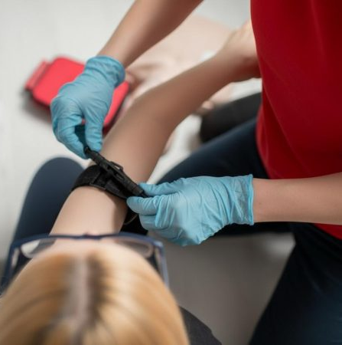
Що ви зможете за умови опанування курсу
Проводити екстрену ультразвукову діагностику: фахово оцінювати результати акушерського УЗД та доплерометрії для швидкого розпізнавання критичних станів у системі «мати — плід».
Визначати хірургічну тактику: чітко визначати показання до проведення екстрених, малоінвазивних та порожнинних операцій в акушерстві.
Зупиняти масивні акушерські кровотечі: на практиці застосовувати балонну тампонаду матки, вакуум-аспірацію, а також накладати компресійні шви (за Б-Лінчем, Хайманом) для невідкладного гемостазу.
Виконувати критичні хірургічні маніпуляції: володіти технікою дій при гострому розриві матки та дефектах посліду, безпечно використовувати електрохірургічні прилади під час кесаревого розтину та відпрацювати ці навички на тренажерах-симуляторах.

Slide 6

Залік: на останньому практичному занятті за умов успішного проходження курсу (сума балів за всі види навчальної діяльності - 122-200 балів) і відсутності академічної заборгованості.
Підсумковий контроль
Форми навчання
Лекції
Практичні / Семінарські
Самостійна робота
Індивідуальна самостійна робота

Slide 7

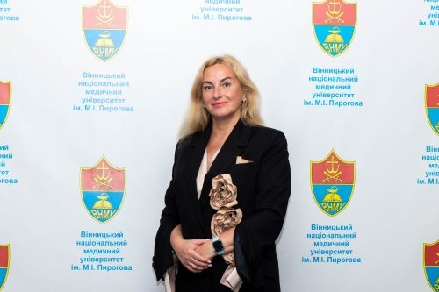

Розробники курсу
Контактна інформація
м. Вінниця, вул. Пирогова 56
Кафедра акушерства та гінекології №2
gynecology2@vnmu.edu.ua
Професор
Булавенко О.В.
Доцент
Пролигіна І.В.

